Slide 1


lOgO
201x
公司篇/ 人员篇/ 制度篇/ 规划篇
COMPANY/PAPER/ARTICLE/PLANNING SYSTEM
新员工入职培训
New Employee Orientation
在此录入图表的描述说明，在此录入图表的描述说明。

Slide 2

目 录
DIRECTORY
在此录入图表的描述说明，在此录入图表的描述说明。
公司篇
人员篇
制度篇
规划篇
company
articles
researchers
report
system
of post
planning
report

Slide 3

公司篇
COMPANY ARTICLES

Slide 4

企业简介
COMPANY
INTRODUCTION
在此录入图表的描述说明，在此录入图表的描述说明。
在此添加标题
在此录入图表的描述说明，在此录入图表的描述说明。
在此添加标题
在此录入图表的描述说明，在此录入图表的描述说明。
在此添加标题
在此录入图表的描述说明，在此录入图表的描述说明。

Slide 5
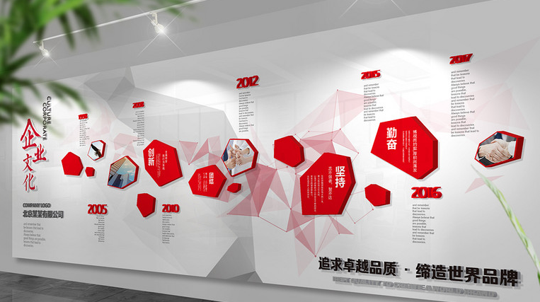
企业理念
ENTERPRISE
IDEA
在此录入图表的描述说明，在此录入图表的描述说明。
发展理念--创新务实 超越自我 追求卓越
技术理念--日新月异 领先一步
服务理念--人至上,客至尊

Slide 6

员工特质
STAFF
QUALITY
在此录入图表的描述说明，在此录入图表的描述说明。
在此添加标题
在此录入图表的描述说明，在此录入图表的描述说明。
在此录入图表的描述说明，在此录入图表的描述说明。
在此添加标题
在此录入图表的描述说明，在此录入图表的描述说明。
在此录入图表的描述说明，在此录入图表的描述说明。

Slide 7
发展历程
DEVELOPMENT
COURSE
在此录入图表的描述说明，在此录入图表的描述说明。
在此添加标题
在此添加标题
在此添加标题
在此录入图表的描述说明，在此录入图表的描述说明。
在此录入图表的描述说明，在此录入图表的描述说明。
在此录入图表的描述说明，在此录入图表的描述说明。
Text
Text
Text
Text
Text
Text
Text
2013
2014
2015
在此添加标题
在此添加标题
在此添加标题
在此添加标题
在此录入图表的描述说明，在此录入图表的描述说明。
在此录入图表的描述说明，在此录入图表的描述说明。
在此录入图表的描述说明，在此录入图表的描述说明。
在此录入图表的描述说明，在此录入图表的描述说明。

Slide 8



产品介绍
PRODUCT
INTRODUCTION
在此录入图表的描述说明，在此录入图表的描述说明。
在此添加标题
在此添加标题
在此添加标题
在此录入图表的描述说明，在此录入图表的描述说明。
在此录入图表的描述说明，在此录入图表的描述说明。
在此录入图表的描述说明，在此录入图表的描述说明。

Slide 9
主要客户
MAJOR
CUSTOMERS
在此录入图表的描述说明，在此录入图表的描述说明。
在此添加标题
在此录入图表的描述说明，在此录入图表的描述说明。
在此录入图表的描述说明，在此录入图表的描述说明。
在此添加标题
在此录入图表的描述说明，在此录入图表的描述说明。
在此录入图表的描述说明，在此录入图表的描述说明。

Slide 10
组织架构
ORGANIZATIONAL
STRUCTURE
在此录入图表的描述说明，在此录入图表的描述说明。
董事会
特许授权合作伙伴
法务部
总经理
市场部
经理
某某公司
科技有限公司
市场部
品质部
采购部
综合部
财务部
硬件测试部
工程监督部
客服事业部
研发部
售后中心

Slide 11
人员篇
RESEARCHERS REPORT

Slide 12



公司管理层
COMPANY
MANAGEMENT
在此录入图表的描述说明，在此录入图表的描述说明。
张三 董事长
张三 董事长
张三 董事长
在此录入图表的描述说明，在此录入图表的描述说明。
在此录入图表的描述说明，在此录入图表的描述说明。
在此录入图表的描述说明，在此录入图表的描述说明。

Slide 13





员工风采
STAFF PRESENCE
在此录入图表的描述说明，在此录入图表的描述说明。
Stylish design
Stylish templates can be a valuable aid to creative professionals
员工队伍
员工队伍
员工队伍
点击输入简要文字内容，文字内容需概括精炼，不用多余的文字修饰，言简意赅的说明分项内容。
点击输入简要文字内容，文字内容需概括精炼，不用多余的文字修饰，言简意赅的说明分项内容。
点击输入简要文字内容，文字内容需概括精炼，不用多余的文字修饰，言简意赅的说明分项内容。

Slide 14

年会采风
ANNUAL MEETING
OF THE TOUR
在此录入图表的描述说明，在此录入图表的描述说明。
年会风采
点击输入简要文字内容，文字内容需概括精炼，不用多余的文字修饰，言简意赅的说明分项内容。
点击输入简要文字内容，文字内容需概括精炼，不用多余的文字修饰，言简意赅的说明分项内容。
点击输入简要文字内容，文字内容需概括精炼，不用多余的文字修饰，言简意赅的说明分项内容。

Slide 15

活动采风
TOUR
ACTIVITIES
在此录入图表的描述说明，在此录入图表的描述说明。
插入标题
INSERT HETITLE
插入标题
INSERT HETITLE

Slide 16
制度篇
SYSTEM OF POST

Slide 17
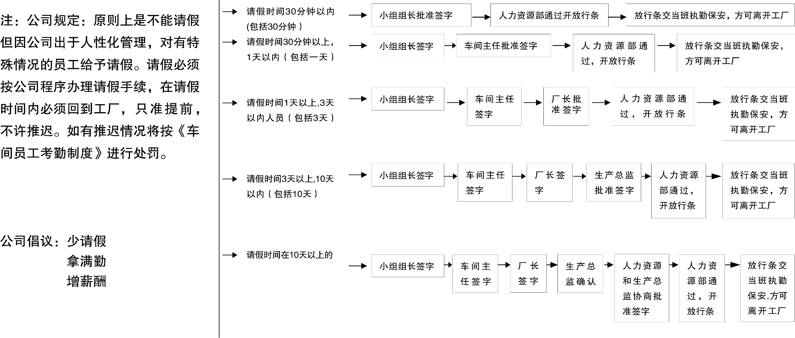
请假流程
LEAVE
THE PROCESS
在此录入图表的描述说明，在此录入图表的描述说明。

Slide 18
转正管理
POSITIVE
MANAGEMENT
在此录入图表的描述说明，在此录入图表的描述说明。
目的
转正测评
为规范公司员工试用期/考察期管理与转正评估事项，特制定本制度；
试用期结束申请转正者，人力资源部对其进行360度测评，得分低于80分者不予以转正，人力资源部将对其做相应调整，延长试用期、调岗或劝退处理。得分80分以上者予以转正，并缴纳社会保险。
转正流程
适用范围
试用期限：
新入职人员试用期一般为1-3个月，转岗或升职人员考察期一般为3个月。
提交转正申请：
员工职后有一定时间的试用期，一般为1—3个月，试用期结束前10天，员工提出转正申请，经公司考核合格后，方可转正。
员工可申请提前转正，经过人力资源部测评，得分少于95分的，不予以转正
本制度适用于新入职试用期、转岗或升级在考察期的员工；

Slide 19
试用期管理
PROBATION
PERIOD MANAGEMENT
在此录入图表的描述说明，在此录入图表的描述说明。
Step 1
Step 2
Step 3
Step 4
Step 5
Step 6
在此录入图表的描述说明，在此录入图表的描述说明。
在此录入图表的描述说明，在此录入图表的描述说明。
在此录入图表的描述说明，在此录入图表的描述说明。
在此录入图表的描述说明，在此录入图表的描述说明。
在此录入图表的描述说明，在此录入图表的描述说明。
在此录入图表的描述说明，在此录入图表的描述说明。

Slide 20
转正条件
POSITIVE
CONDITIONS
在此录入图表的描述说明，在此录入图表的描述说明。
点击输入简要文字内容，文字内容需概括精炼，不用多余的文字修饰，言简意赅的说明分项内容
点击输入简要文字内容，文字内容需概括精炼，不用多余的文字修饰，言简意赅的说明分项内容
点击输入简要文字内容，文字内容需概括精炼，不用多余的文字修饰，言简意赅的说明分项内容
点击输入简要文字内容，文字内容需概括精炼，不用多余的文字修饰，言简意赅的说明分项内容
点击输入简要文字内容，文字内容需概括精炼，不用多余的文字修饰，言简意赅的说明分项内容

Slide 21

薪酬管理
COMPENSATION
MANAGEMENT
在此录入图表的描述说明，在此录入图表的描述说明。
一、工资:
每月固定工资--基准内工资+奖金
基准内工资:基本工资+职能工资+补贴+津贴+基准外工资
二、工资计算期间及支付规定:
1.工资计算期间月26起至月26止并于每月28支付。
2.采用工作绩效工资制订计算期间则月11起至月10止并于每月15支付。
3.工作支付遇休假或星期假则提早于前发放若遇连续两休假则销假班第发放。
三、基于公司业绩与社经济变考虑、或者员工工作努力程度、使工资变必要与工取协议前提员工基本工资实施加算或减算处置。
四、每11月21实施定期加薪加薪决定11月21定于工资支付追补。

Slide 22

奖励处罚管理
REWARD MANAGEMENT
PUNISHMENT
在此录入图表的描述说明，在此录入图表的描述说明。
目的
为创建公司高效工作团队，奖励先进，促进落后，规范员工行为与调动员工工作积极性，提高工作效益和经济效益，特制订本制度。
适用范围
适用于XXX公司全体在职员工。
职责
（一）公司行政处负责按公司行政制度对全体员工执行奖惩；负责受理各部门提报的奖惩申请；
（二）各部门最高负责人负责提报部门员工各项考核的奖惩申请；
（三）行政处协理负责奖罚项目的初审，总经理或授权人员负责奖罚项目的最后审批。
管理要求
（一）奖励分为五大类：1、嘉奖；2、记功；3、记大功；4、调薪 ；5、晋升。

Slide 23

行为规范管理
CONDUCT
MANAGEMENT
在此录入图表的描述说明，在此录入图表的描述说明。
1、爱岗敬业，以企为家
2、团结协作，互相帮助
3、努力工作，完成任务
4、开拓创新，求真务实
5、尊章守纪，严于律已

Slide 24
规划篇
PLANNING REPORT

Slide 25
自我评估
SELF
ASSESSMENT
在此录入图表的描述说明，在此录入图表的描述说明。
在此添加标题
在此添加标题
在此录入图表的描述说明，在此录入图表的描述说明。
在此录入图表的描述说明，在此录入图表的描述说明。
在此添加标题
在此添加标题
在此录入图表的描述说明，在此录入图表的描述说明。
在此录入图表的描述说明，在此录入图表的描述说明。

Slide 26
准确认清自己
ACCURATELY
IDENTIFY YOUR
在此录入图表的描述说明，在此录入图表的描述说明。
插入标题
插入标题
点击输入简要文字内容，文字内容需概括精炼，不用多余的文字修饰，言简意赅的说明分项内容
点击输入简要文字内容，文字内容需概括精炼，不用多余的文字修饰，言简意赅的说明分项内容
插入标题
插入标题
点击输入简要文字内容，文字内容需概括精炼，不用多余的文字修饰，言简意赅的说明分项内容
点击输入简要文字内容，文字内容需概括精炼，不用多余的文字修饰，言简意赅的说明分项内容
插入标题
插入标题
点击输入简要文字内容，文字内容需概括精炼，不用多余的文字修饰，言简意赅的说明分项内容
点击输入简要文字内容，文字内容需概括精炼，不用多余的文字修饰，言简意赅的说明分项内容

Slide 27
职业发展目标
PROFESSIONAL
DEVELOPMENT GOALS
在此录入图表的描述说明，在此录入图表的描述说明。
在此录入图表的描述说明，在此录入图表的描述说明。
在此录入图表的描述说明，在此录入图表的描述说明。
在此录入图表的描述说明，在此录入图表的描述说明。
在此录入图表的描述说明，在此录入图表的描述说明。
在此录入图表的描述说明，在此录入图表的描述说明。

Slide 28
增强职业竞争力
PROFESSIONAL
COMPETITIVENESS
在此录入图表的描述说明，在此录入图表的描述说明。
在此添加标题
在此录入图表的描述说明，在此录入图表的描述说明。
在此录入图表的描述说明，在此录入图表的描述说明。
在此添加标题
在此录入图表的描述说明，在此录入图表的描述说明。
在此录入图表的描述说明，在此录入图表的描述说明。

Slide 29
职业规划
CAREER
PLANNINGCAREER PLANNING
在此录入图表的描述说明，在此录入图表的描述说明。
在此添加标题
在此录入图表的描述说明，在此录入图表的描述说明。
在此录入图表的描述说明，在此录入图表的描述说明。
在此添加标题
在此录入图表的描述说明，在此录入图表的描述说明。
在此录入图表的描述说明，在此录入图表的描述说明。

Slide 30
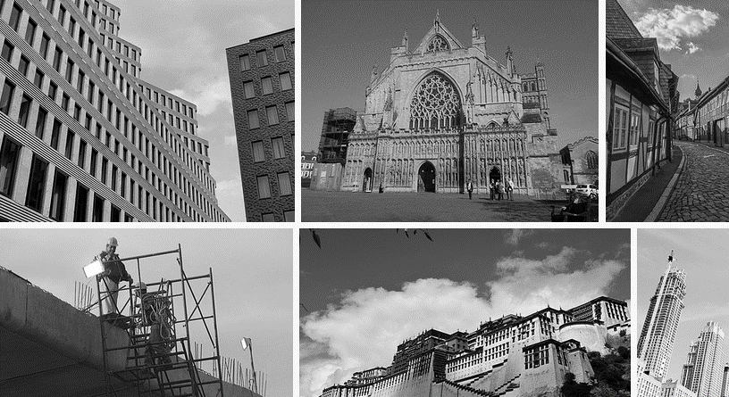
谢谢欣赏
THANK YOU

